Slide 1
CALCOLATORI
ELETTRONICI II

Slide 2
Obiettivi del corso
Introduzione
alle prossime lezioni
Tassonomia delle architetture parallele e distribuite
Modelli computazionali
I clusters e le loro tecnologie

Slide 3
Bibliografia del corso
D.E. Cueller, J.S. Singh
Parallel Computer Architecture
Morgan Kaufman Pub., 1999

Slide 4
Bibliografia del corso
G.F. Pfister
In Search of Clusters
Prentice Hall, 1998

Slide 5
Bibliografia del corso
R. Buya, ed.
High performance Cluster Computing
Vol. 1 e Vol. 2 Prentice Hall, 1998

Slide 6
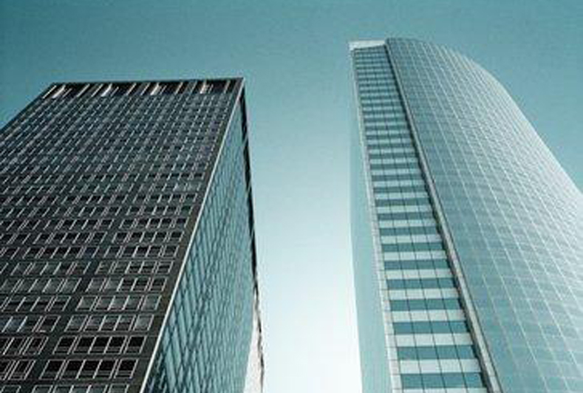
INTRODUZIONE ALLE ARCHITETTURE PARALLELE

Slide 7
Argomenti della lezione
Architettura parallele
Classificazione
Classificazione di Enslow
Classificazione di Flynn

Slide 8
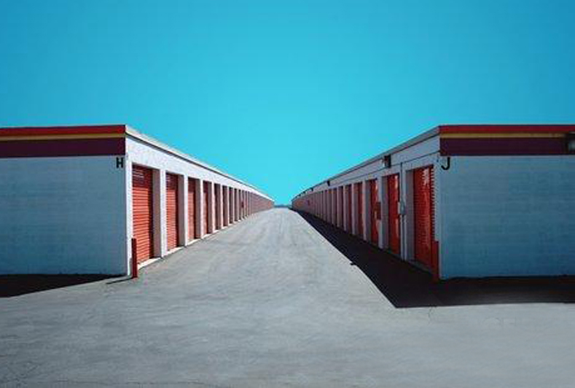
Architetture parallele

Slide 9
Architetture parallele
Motivazioni
Molti problemi significativi hanno
necessità di potenze di calcolo elevate
La potenza di calcolo
non può crescere esclusivamente
per il miglioramento tecnologico

Slide 10
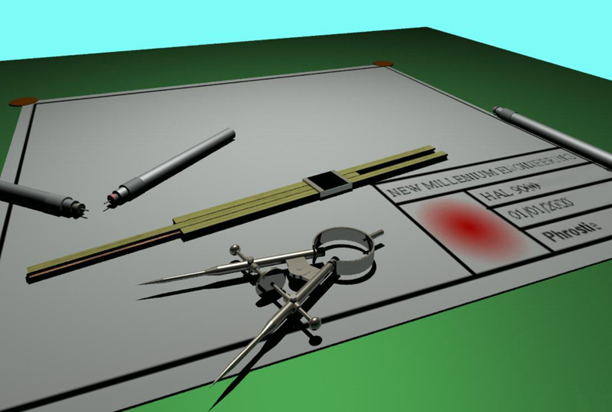
Architetture parallele
Applicazioni complesse
Modelli predittivi e simulazione
Automazione e CAD
Ricerche petrolifere

Slide 11
Architetture parallele
Applicazioni complesse
Medicina e biologia
Applicazioni militari
Multimedialità e applicazioni WEB

Slide 12
Architetture parallele
Ragioni che richiedono
sistemi paralleli
per risolvere problemi complessi
È necessaria capacità di elaborazione
perché le operazioni da svolgere
in breve tempo sono molte

Slide 13
Architetture parallele
Ragioni che richiedono
sistemi paralleli
per risolvere problemi complessi
È indispensabile disporre in linea
di memorie di grandi dimensioni

Slide 14
Architetture parallele
Ragioni che richiedono
sistemi paralleli
per risolvere problemi complessi
Si richiedono grandi capacità di I/O

Slide 15
Architetture parallele
In tutti i casi, si possono trovare soluzioni ricorrendo a sistemi distribuiti o paralleli

Slide 16
Classificazione

Slide 17
Classificazione
È possibile classificare
le architetture distribuite
secondo criteri diversi
Classificazione di Enslow
(1980)
Classificazione di Flynn
(1972)

Slide 18
Classificazione
Le classificazioni
non hanno lo scopo di trovare
una collocazione precisa all'interno di una tassonomia a ogni sistema reale ma cercano di identificare con chiarezza i problemi
e le alternative progettuali

Slide 19
Classificazione
La classificazione di Enslow
che analizzaremo per prima
è più significativa da un punto
di vista concettuale mentre
la classificazione di Flynn
pur essendo meno precisa
è assai più nota

Slide 20
Classificazione di Enslow
Che cosa è distribuito
in un sistema
Elaborazione
Dati
Controllo

Slide 21
Classificazione di Enslow
La classificazione di Enslow colloca
le architetture in uno spazio tridimensionale
Un sistema è completamente distribuito se lo è nelle tre dimensioni

Slide 22
Classificazione di Enslow
Distribuzione della elaborazione
Unità di elaborazione singola
Unità di elaborazione singola
ma con più unità funzionali
Unità di elaborazione multiple
omogenee o eterogenee

Slide 23
Classificazione di Enslow
Distribuzione dei dati
Base di dati centralizzata
Base di dati distribuita fisicamente con direttorio centralizzato
Base di dati distribuita fisicamente senza direttorio centralizzato

Slide 24
Classificazione di Enslow
Controllo
Punto di controllo unico
Relazioni di tipo master-slave statiche o dinamiche
Punti di controllo autonomi
e/o cooperanti

Slide 25
Classificazione di Enslow
Controllo
Elaborazione
Internet
Personal Computer
Dati

Slide 26
Classificazione di Flynn
Un sistema di elaborazione opera
su (un flusso di) dati in base a
(un flusso di) istruzioni acquisite
dalla memoria
È possibile una classificazione basata sul grado di parallelismo dei due flussi

Slide 27
Classificazione di Flynn
SISD
Singolo flusso di Istruzioni
Singolo flusso di Dati
SIMD
Singolo flusso di Istruzioni
Flusso di Dati Multiplo

Slide 28
Classificazione di Flynn
MISD
Flusso di Istruzioni Multiplo
Singolo flusso di Dati
MIMD
Flusso di Istruzioni Multiplo
Flusso di Dati Multiplo

Slide 29
Classificazione di Flynn
SISD
Istruzioni
CONTR
ELAB.
MEM.
I/O
Istruzioni
Dati
Architettura tradizionale con singola CPU
che elabora una istruzione alla volta
operando su un dato alla volta

Slide 30
SIMD
Elab. ospite
Elab. ospite
Istruzioni
ELAB1
MEM1
Dati
•••
•••
CONTR
I/O
ELABn
MEMn
Istruzioni
Dati
Più CPU operano in modo sincrono
eseguendo la stessa istruzione
su dati diversi

Slide 31
MISD
Istruzioni
CONTR1
CONTR2
CONTRn
MEM
DATI E
PROG
Istruzioni
ELAB1
ELAB2
• • •
ELABn
Dati
I/O
Dati
Il medesimo flusso di dati viene
elaborato da un insieme di processori
che eseguono istruzioni diverse

Slide 32
MIMD
Istruzioni
MEM
CONTR
ELAB1
COMUNE
Dati
•••
I/O
Dati
CONTR
ELABn
Istruzioni
Unità di elaborazione diverse eseguono
istruzioni diverse su dati diversi

Slide 33
CALCOLATORI
ELETTRONICI II

